Slide 1
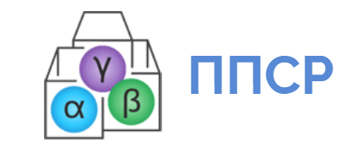
ДЕТЕКТИРОВАНИЕ АЛЬФА-ИЗЛУЧАЮЩИХ РАДИОНУКЛИДОВ В РАДИОАКТИВНО-ЗАГРЯЗНЕННЫХ ВОДОЕМАХ
к.х.н. Рожкова А.К.

Slide 2
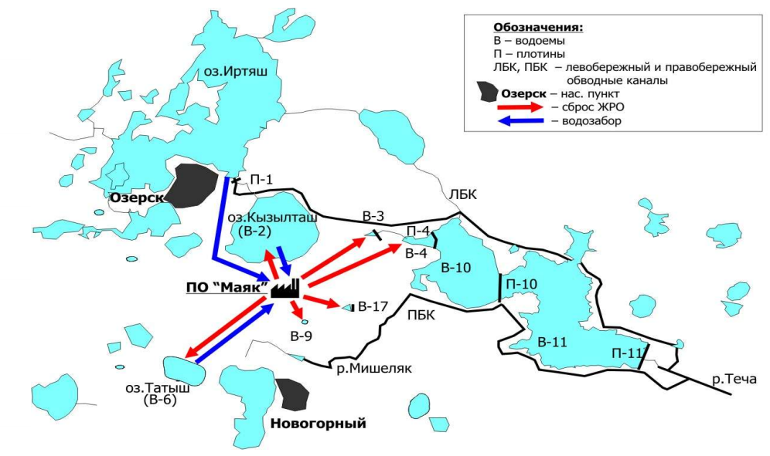
Актуальность
Актинидам в окружающей среде, в отличие от ¹³⁷Cs и ⁹⁰Sr, посвящено не так много исследований − это связано с трудностью их извлечения из природных образцов.
Изучение параметров экосистем водоемов − важный и обязательный компонент оценки экологического риска радиоактивного загрязнения окружающей среды, включая биоту и человека.
Для консервации и успешной реабилитации таких водоемов необходима информация о физико-химических формах радионуклидов, что определяет их миграционное поведение.

Slide 3
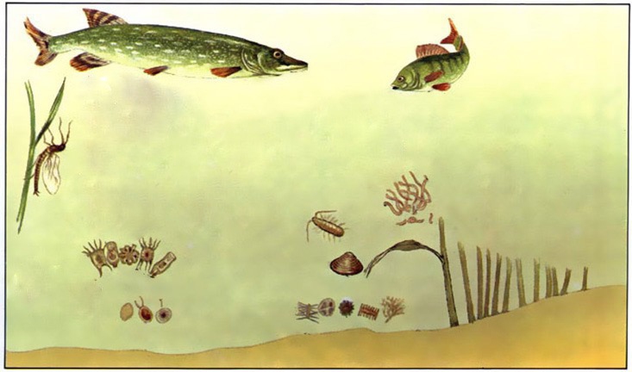
Пути миграции радионуклидов
Радиоактивные отходы
Щука
В-4
Плотва
Зообентос
Зоопланктон
Фитопланктон/растения
В-17 и В-4
Донные осадки

Slide 4
Инструментальные возможности
Методы анализа
Неразрушающие
Разрушающие
α-трековая радиография
Цифровая Авторадиография
Электронная микроскопия
Рентгенодифракционный анализ (XRD)
Рамановская спектроскопия
Альфа-спектрометрия
?
Высокие активности
Возможность оценить маленький участок

Slide 5
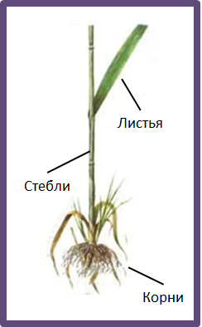
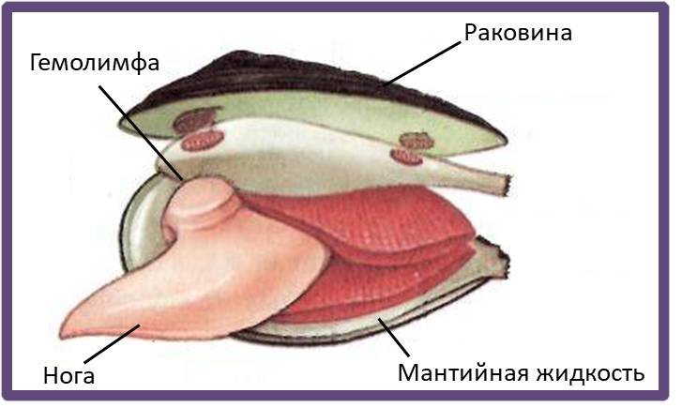
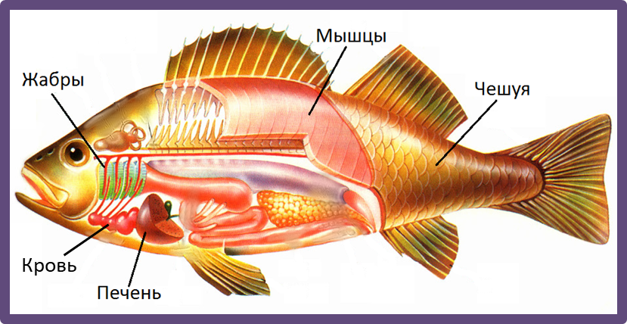
Комплексное исследование экосистем водоемов
Создание методики выделения актинидов из матрицы любого состава пресноводного водоема
Пробоотбор
Пробоподготовка
Гамма-спектрометрия
Выделение α-излучающих радионуклидов
Альфа-спектрометрия
Выделены ^{234,238}U, ^{238,} ^{239, 240}Pu, ^{241, 243}Am, ²⁴⁴Cm, ²³⁷Np из
более чем 120 проб различного состава

Slide 6
Пробоподготовка для α и γ-спектрометрии
Высушивание образцов
Выделение α-излучающих радионуклидов
Озоление образцов в муфельной печи
(450°С; 8 часов)
Гомогенизация
γ-спектрометрия
?
Растворение
Взвешивание
Выделение
Добавление меток для контроля химического выхода
Уникальный состав
Высокие активности
Мешающие ⁹⁰Sr и ¹³⁷Cs
Маленькая масса
(1) Eichrom Technologies, Inc. ACW17 VBS: Americium, Neptunium, Plutonium, Thorium, Curium, Uranium and Strontium in Water
Notes:
Исследованные образцы имеют уникальный радионуклидный состав и экстремально высокие уровни активности поэтому из маленькой массы необходимо было выделить радионуклиды максимально эффективно. Для этого был выбран самый современный метод, отвечающий всем этим условиям - экстракционная хроматография с использованием смол производства компании Трискем.
Для разделения и выделения актинидов из исследуемых образцов была адаптирована стандартная методика [Eichrom Technologies, Inc. ACW17 VBS] с учетом научных задач.

Slide 7
Пробоподготовка, выделение и разделение актинидов
Высушивание образцов
Озоление образцов в муфельной печи
(450°С; 8 часов)
Гомогенизация
Кислотное вскрытие проб (HNO₃, HF, HCl+H₃BO₃, H₂O₂+HNO₃)
γ-спектрометрия
Взвешивание
Для выделения α-излучающих радионуклидов
Осаждение с фосфатом кальция
Добавление меток для контроля химического выхода
Разделение и выделение актинидов с использованием смол TEVA/TRU
Учтено: исходный состав образца (минералогический, биологический), масса,
универсальность для биотических и абиотических компонентов
Notes:
Для разделения и выделения актинидов из исследуемых образцов была адаптирована стандартная методика [Eichrom Technologies, Inc. ACW17 VBS] с учетом научных задач. Она учитывает такие параметры как: исходный состав образца (минералогический, биологический), его массу и объем, а также является универсальной для биотических и абиотических компонентов

Slide 8
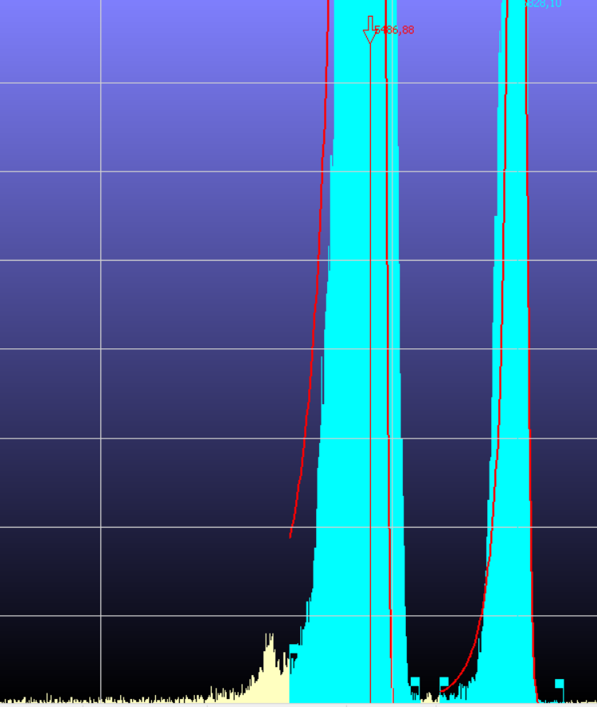
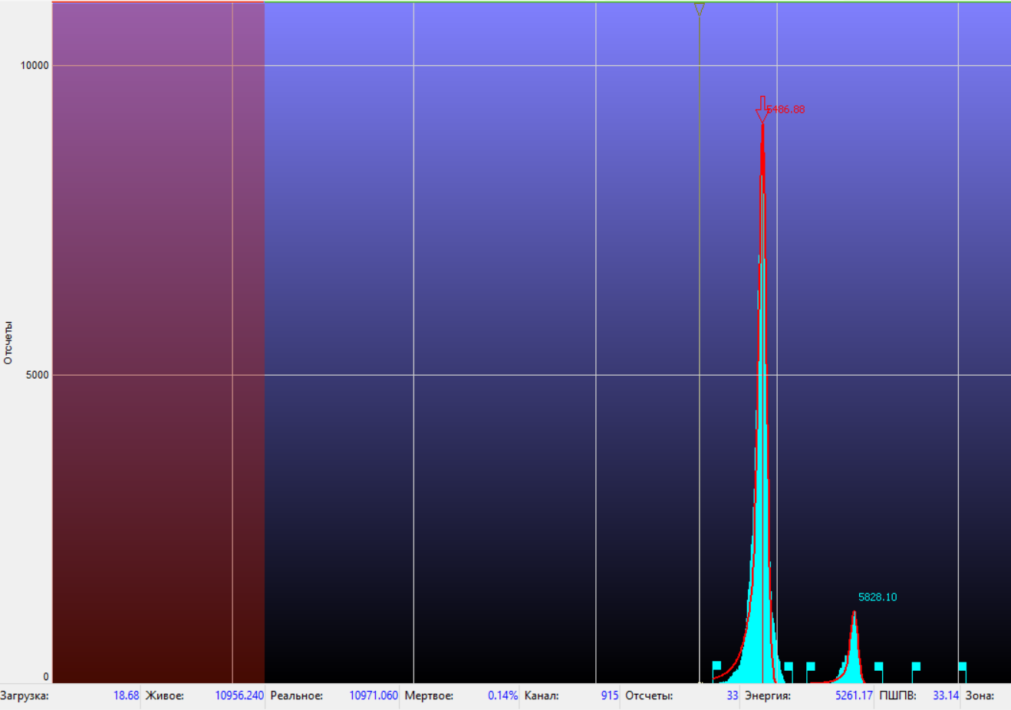
Альфа-спектрометрия
²⁴¹Am
5485 кэВ
²⁴³Am
5275 кэВ
5275 кэВ
Использование ПО SpectraLineADA

Slide 9
Распределение актинидов в абиотических компонентах водоемов
Абиотические составляющие
Вода и коллоидные частицы
(<450 нм)
Поровая вода
Донные осадки
В-4 (Am)
0,001%
3,28%
96,71%
В-17 (Am)
0,0004%
0,53%
99,47%

Slide 10
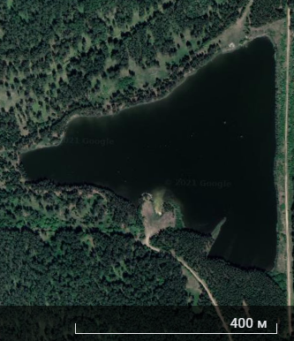
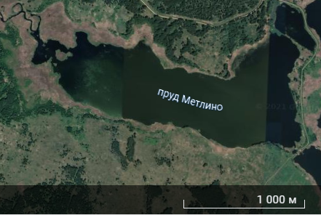
Пространственное распределение
в донных осадках
 | Pu, Бк/г | Am, Бк/г
 | 620÷840 | 330÷450
 | 960 | 1500
 | 1700 | 2400
 | 11200 | 16000
2,5 м
0,7 м
6 м
1,8 м
2,5 м
2 м
В-17
В-4
 | U, Бк/г
 | 0,7
 | 1,05÷1,65
 | 17÷19
 | 40

Slide 11
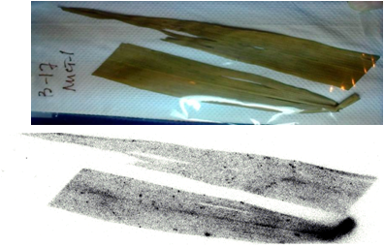
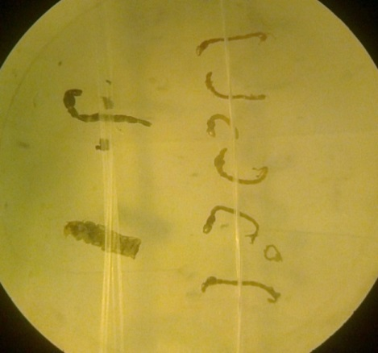
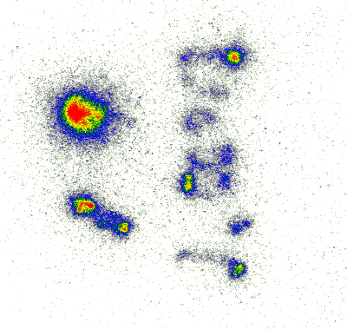
Дополнительные неразрушающие методы анализа
Цифровая авторадиография
Время экспозиции 20 часов
Электронная микроскопия

Slide 12
Вклад различных радионуклидов
Экранирование при проведении авторадиографии

Slide 13
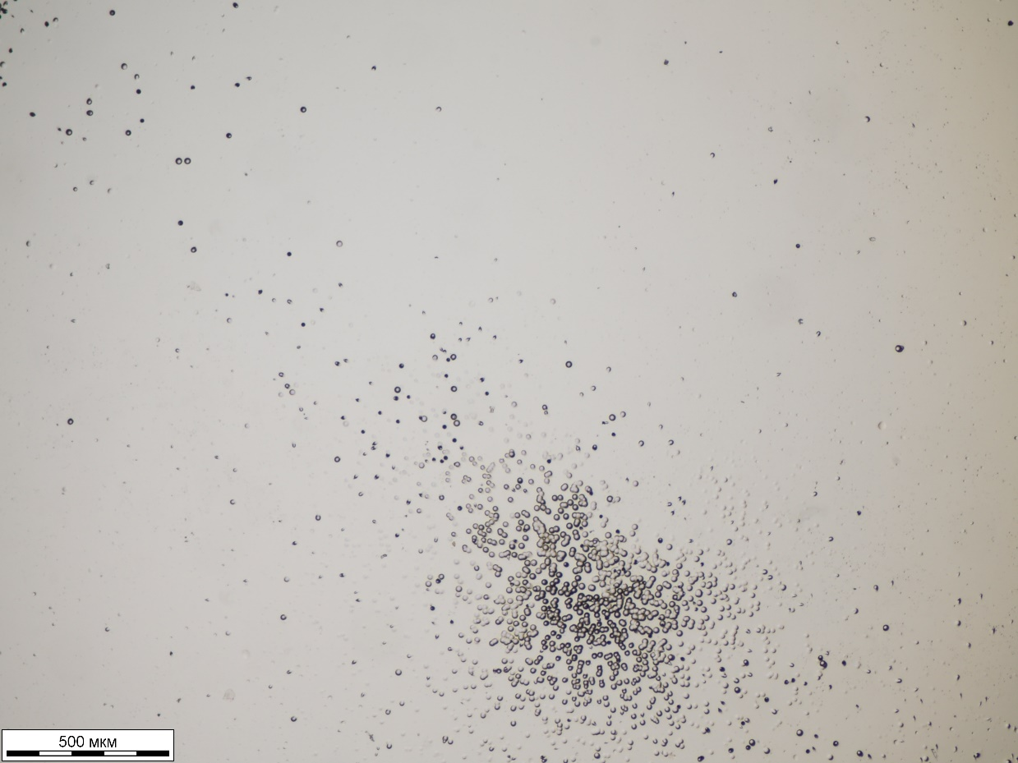
Альфа-трековая радиография

Slide 14
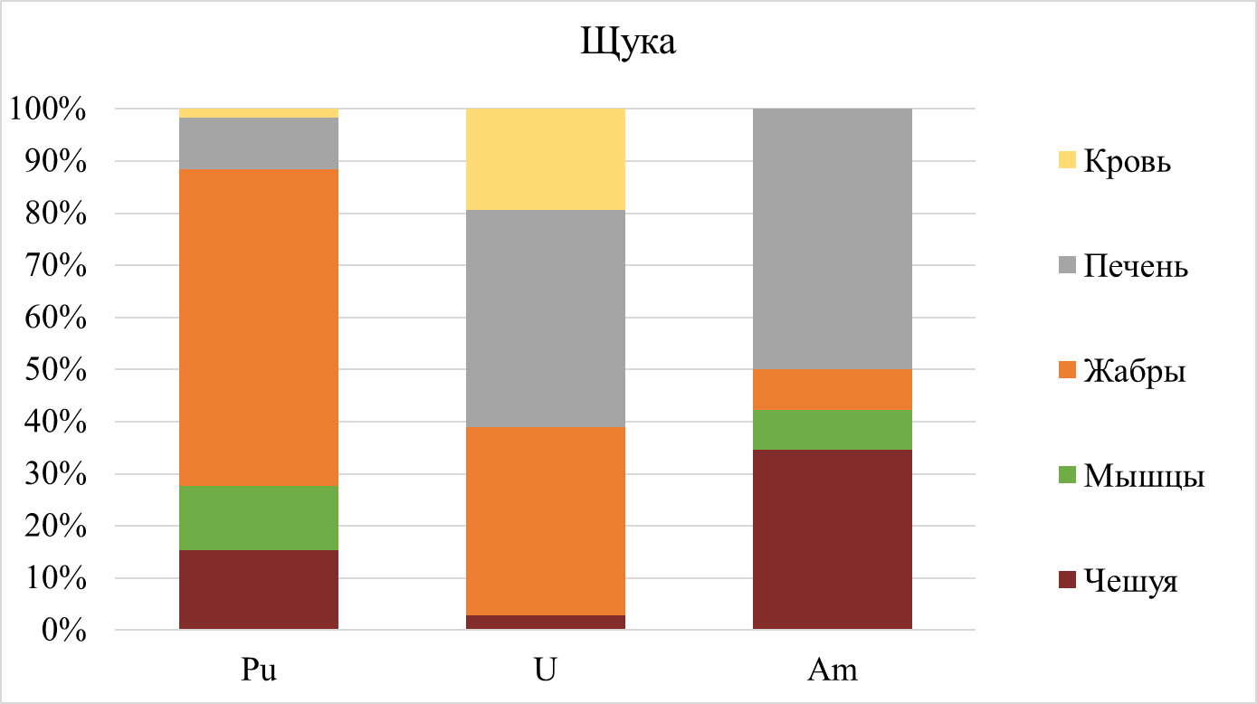
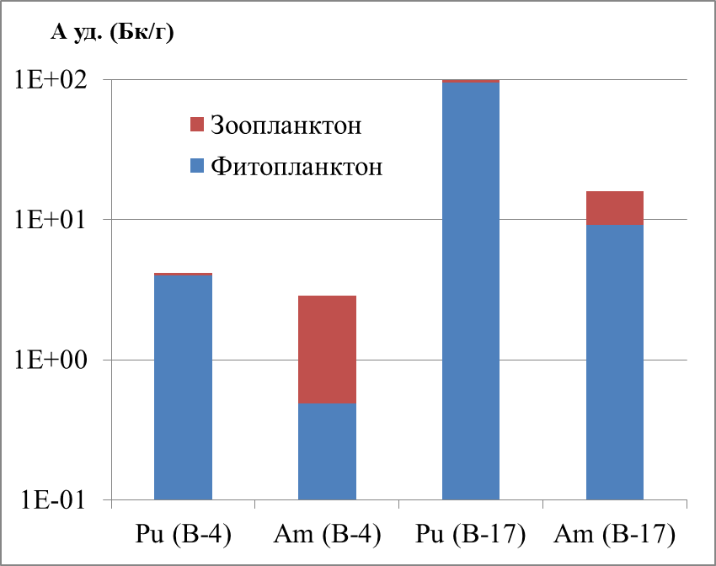
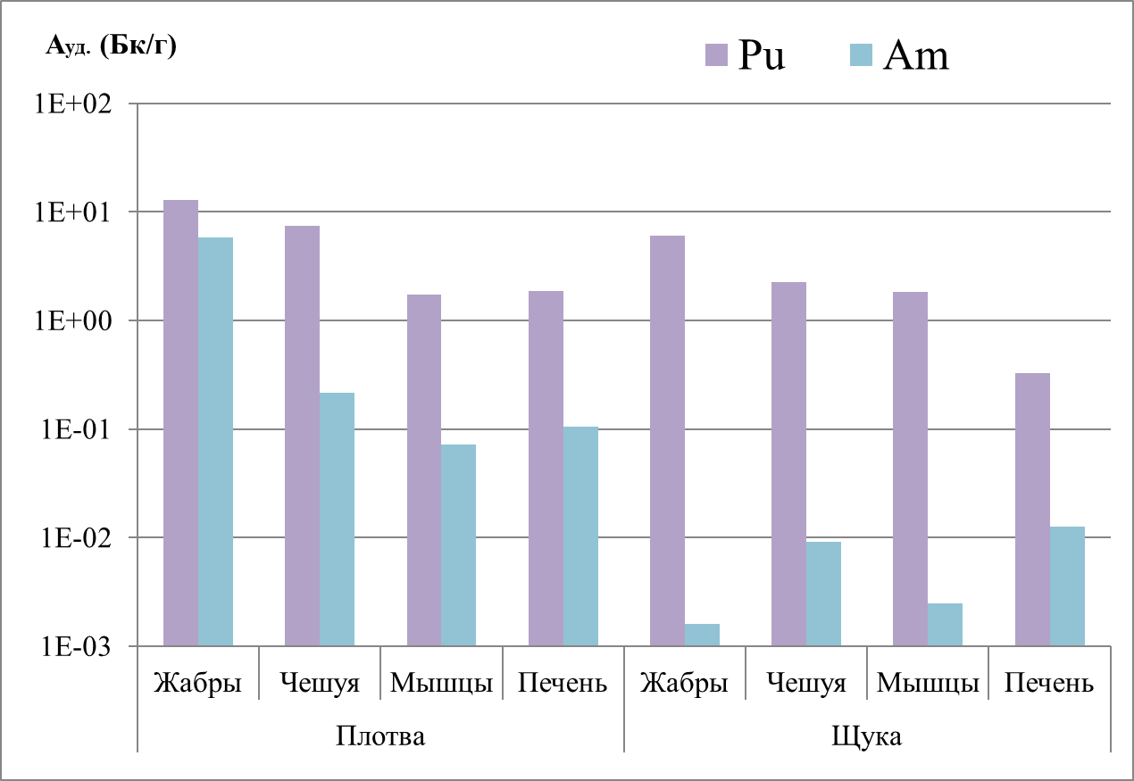
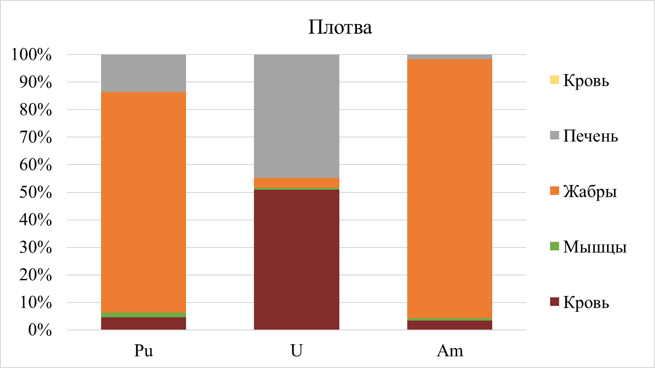
Результаты. Биотическая составляющая
Notes:
Пресноводные рыбы поглощают воду, чтобы компенсировать ее потери при экскреции переваренной пищи. Исходя из особенностей водного обмена у пресноводных
рыб, в литературе есть предположение, что америций, растворенный в воде, будет поступать в организмы рыб в основном через жабры, имеющие относительно большую площадь поверхности, а также будет накапливаться в покровных тканях.
Из органов, имевших контакт с водой, наибольшая активность америция обнаружена в жабрах, что очевидно, поскольку через жабры происходит наиболее интенсивный ионный обмен с окружающей средой.
Накопление радионуклида карасями во внутренних органах и тканях, происходит по пищевому пути даже если радионуклид растворен в воде. Америций накапливался в печени, мышцах, костях, что свидетельствует в пользу абсорбции америция стенками пищеварительного тракта, откуда радионуклид поступает в кровь и разносится по организму.

Slide 15
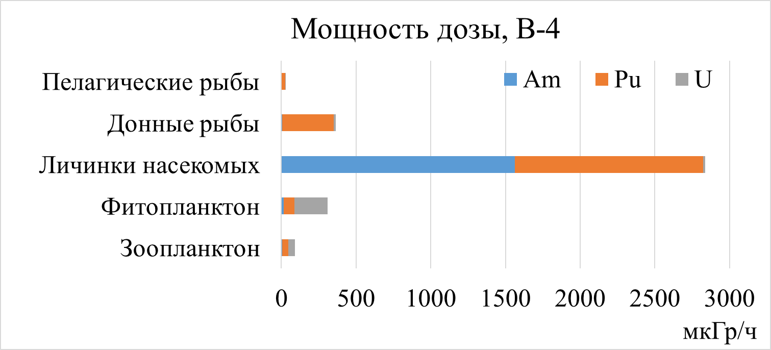
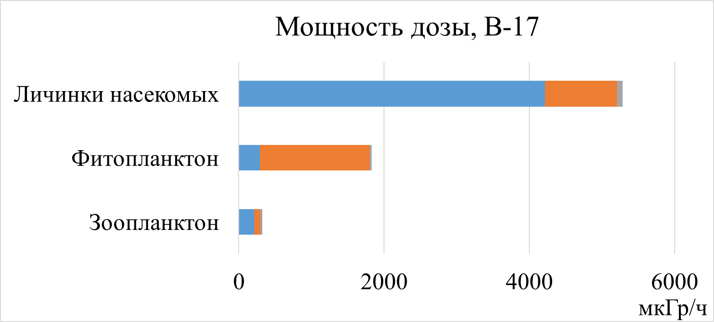
Дозовые нагрузки

Slide 16
Выводы
Создана и применена методика выделения актинидов из матрицы любого состава пресноводного водоема. На фоне больших количеств продуктов деления (10⁵ Бк/г), позволяет выделить малые активности актинидов (10⁻³ Бк/г).
Впервые установлен актинидный состав (^{234,238}U, ^{238,} ^{239, 240}Pu, ^{241, 243}Am, ²⁴⁴Cm, ²³⁷Np) компонентов водоемов В-4 и В-17 и пространственное распределение по водоемам.
Основной вклад в удельную активность организмов водоемов вносят налипшие частицы донного осадка (что подтверждено методом авторадиографии и электронной микроскопии). Учет этого факта необходим для корректной оценки дозовой нагрузки организмов, ведущих придонный образ жизни.

Slide 17
Дополнительные слайды

Slide 18
Абсолютная удельная активность
В-17
Объект | Ед. | ²⁴¹Am | ²³⁸Pu | ^{239,240}Pu | ²⁴¹Pu | ²³⁴U | ²³⁸U | ²⁴⁴Cm
Вода | Бк/мл | 3,0±0,1·10⁻² | 2,9±0,1·10⁻³ | 1,6±0,2·10⁻³ | н/и | 2,3±0,1·10⁻² | 1,1±0,1·10⁻² | 1,4·10⁻³
Донные осадки* | Бк/г | 5,3±0,1·10³ | 5,7±0,3·10² | 4,5±0,1·10³ | 1,3·10³ | 1,8±0,1·10¹ | 7,7±0,7·10⁰ | 1,9·10⁰
*Обнаружен ²³⁷Np с удельной активностью 0,6–20,5 Бк/г
В-4
Объект | Ед. | ²⁴¹Am | ²³⁸Pu | ^{239,240}Pu | ²⁴¹Pu | ²³⁴U | ²³⁸U | ²⁴⁴Cm
Вода | Бк/мл | 1,4±0,1·10⁻² | 2,4±0,2·10⁻³ | 2,0±0,1·10⁻³ | н/и | 2,1±0,1·10⁻² | 3,7±0,2·10⁻³ | 1,9·10⁻⁴
Донные осадки | Бк/г | 5,3±0,2·10² | 4,1±0,4·10² | 3,6±0,3·10² | 6,0·10² | 3,7±0,2·10⁰ | 1,0±0,1·10⁰ | 1,7·10⁰
*н/и – не исследовано
Notes:
Окислительные свойства (электроно-акцепторные)
Это не говорить:
В сравнении для В-9 – альфа-активность донных отложений В-9 обусловлена, в основном, америцием-241, кюрием-244 и плутонием-239,240;
– альфа-активность урана как в воде, так и в донных отложениях на 3–5 математических порядков ниже, чем ТУЭ;
– более 99 % альфа-излучающих радионуклидов депонировано в грунтах дна; уран распределен практически поровну между водой и донными отложениями

Slide 19
Растворение
Необходимо избавиться от мешающих солей в полученном растворе
Содержание ⁹⁰Sr и ¹³⁷Cs до 1,5∙10⁵ Бк/г
Выщелачивание
(4 часа в HNO₃)
Кислотное вскрытие проб (HNO₃, HF, HCl+H₃BO₃, H₂O₂+HNO₃)
Быстро
Легко в исполнении
Неполное растворение
Выход 80-95%
Полное растворение
Одинаковое время проведения анализа
Универсально для любой матрицы
Выход более 95%
Полное разложение пробы
(HF, H₂O₂+HNO₃)
Полное растворение
Выход более 95%
Большое количество концентрированных кислот
Очень долго
Notes:
Основные дозообразующие рн – цезий и стронций, необходимо избавиться от них. Добавить чтобы было очевидно что избавячемся от солей так как методики дальше для воды

Slide 20
Выделение
Соосаждение с Ca₃(PO₄)₂
Ca(NO₃)₂ + BaCl₂ + фенолфталеин +
Слив
Проба
Cs
(NH₄)₂HPO₄ + NH₄OH
H₂O
Осадок: актиниды + ⁹⁰Sr-⁹⁰Y
Слив
H₂O
Осадок: актиниды + ⁹⁰Sr-⁹⁰Y
Слив
Al(NO₃)₃ + 3M HNO₃
Осадок: актиниды + ⁹⁰Sr-⁹⁰Y
Итоговый раствор
Eichrom Technologies, Inc. ACW17 VBS

Slide 21
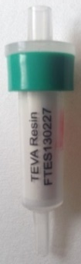
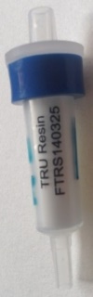
Выделение
TEVA-TRU
3M HNO₃
Слив
Проба
0.1M HCl + 0.05M HF +
0.03M TiCl₃
TEVA:
Pu
Pu
TEVA:
Pu
4M HCl
Am + Cm
TRU:
Am; Cm; U
TRU:
Am; Cm; U
Осаждение с CeF₃, α-спектрометрия
0.1M NH₄HC₂O₄
U
TRU:
U
Eichrom Technologies, Inc. ACW17 VBS: Americium, Neptunium, Plutonium, Thorium, Curium, Uranium and Strontium in Water
Notes:
Исследованные образцы имеют уникальный радионуклидный состав и экстремально высокие уровни активности поэтому из маленькой массы необходимо было выделить радионуклиды максимально эффективно. Для этого был выбран самый современный метод, отвечающий всем этим условиям - экстракционная хроматография с использованием смол производства компании Трискем.

Slide 22
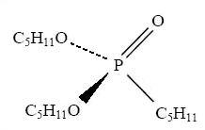
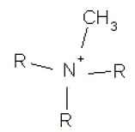
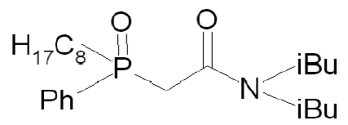

ЭКСТРАКЦИОННО-ХРОМАТОГРАФИЧЕСКИЕ СМОЛЫ
UTEVA Resin®
TEVA Resin®
TRU Resin®
DGA Resin ®

